Slide 1
Vorbereitende Messungen zum 1. Upgrade des ATLAS Pixeldetektors
Sara Becker und Miriam Stricker

Slide 2
Gliederung
Der ATLAS – Pixeldetektor
Upgrade: Insertable B-layer (IBL)
Unser Praktikum

Slide 3
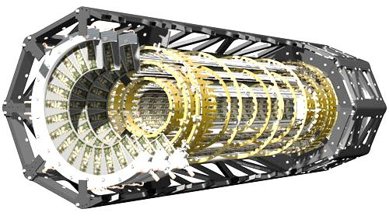
Der ATLAS- Pixeldetektor
Halbleiterdetektor
Hohe Strahlenbelastung
Notes:
innerste Komponente des ATLAS-Spurerkennungssystems dar (ortsaufgelöste Messung von Teilchenspuren in der Nähe des Wechselwirkungspunktes).
hohe Anforderungen an den ATLAS Pixel Detektor gestellt, unter Anderem: Geringer Einsatz von Materialien zur Minimierung von Vielfachstreuung, aushalten der hohen Strahlenbelastung, wichtige Funktion
- Gesamtlänge von 1,3m; Masse von 4,4kg
3 Lagen: B-Lage, 1,2 (Maximierung der Guete der Spurerkennung → nah wie moeglich am Wechselwirkungspunkt) , 6 Discs
Eine Lage setzt sich aus Staves zusammen (mechanische Fixierung und Kuehlung)
1744 Modulen, jedes Modul besteht aus einem Silizium Sensor mit ca 47000 Pixeln, 16 Auslesechips (2880 Kanaele um kleinere Signale zu verstaerken und sie zu digitalisieren→ senden an Modul-Kontroll-Chip) und einem Modul-Kontroll-Chip
80mio. Auslese-Kanaele: Pixel → 80Mpix Kamera, alle 25ns Bild: Hochgeschwindigkeitskamera

Slide 4
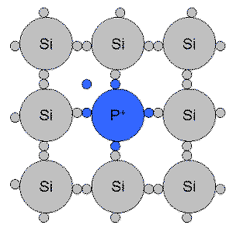
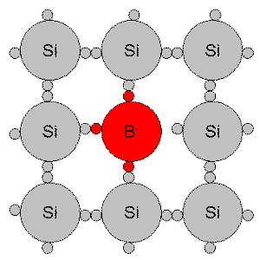
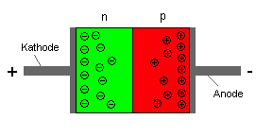
Halbleiter
Notes:
-Testen der Chips, die eingebaut werden muessen, auf Funktionalitaet
Versuchsaufbau:
Kabel loeten
Klima-Kammer vorbereiten
(PrimList)
Erste Scans, (Source-Scan)
Setup
Production QUALIY assurance

Slide 5
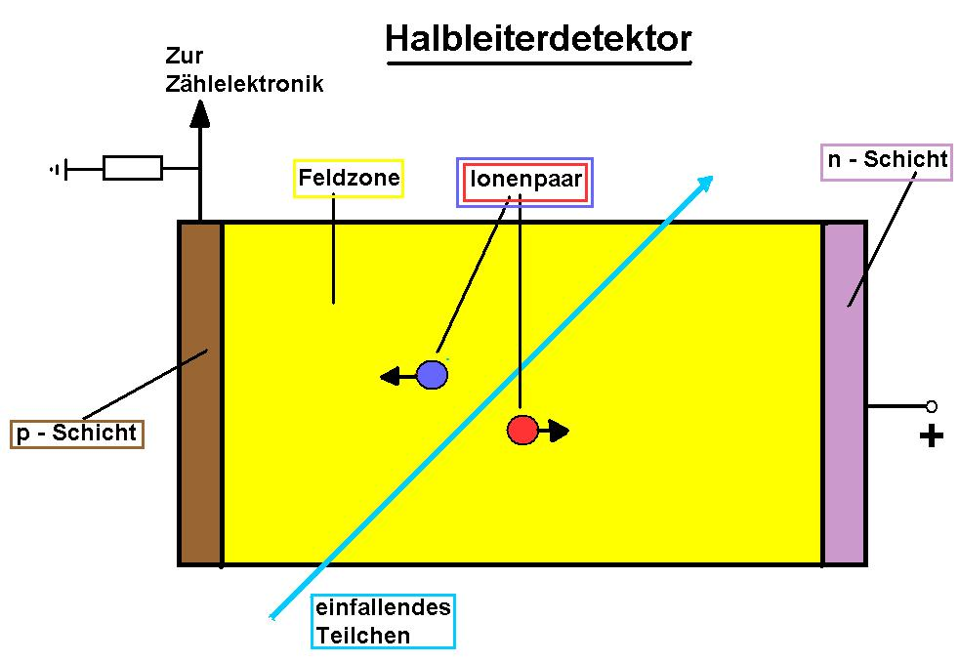
Halbleiterdetektor
Elektron-Loch-Paare
+
-

Slide 6
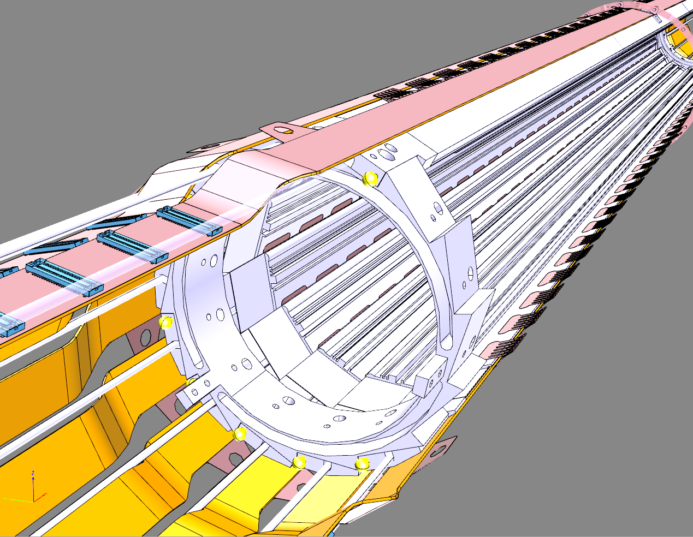
IBL
Support
Stave
Notes:
ATLAS Pixel Insertable B-Layer
2013 Einbau einer 4.Lage mit 14 Staves, a 16 Modulen
Gegensatz zu vorher (Planar senoren) werden dieses mal auch 3D sensoren eingebaut

Slide 7
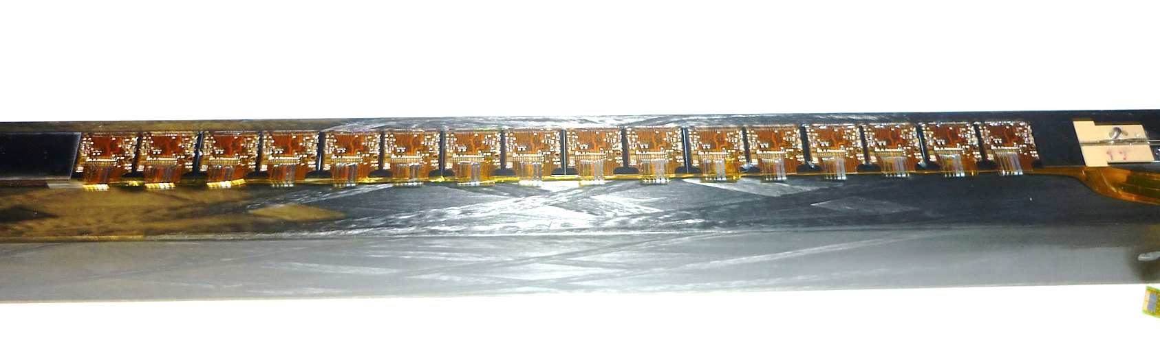
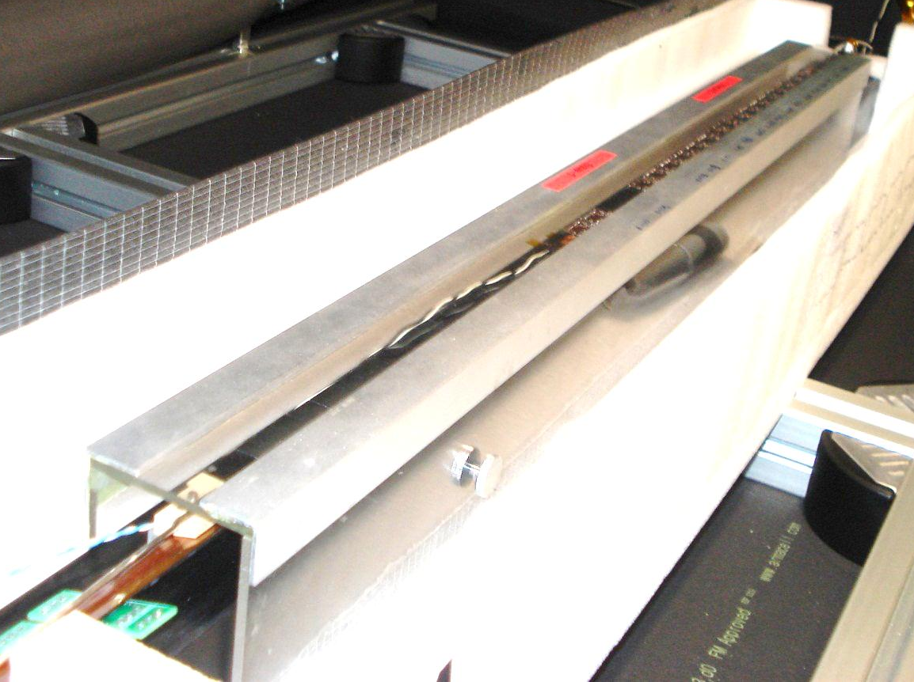
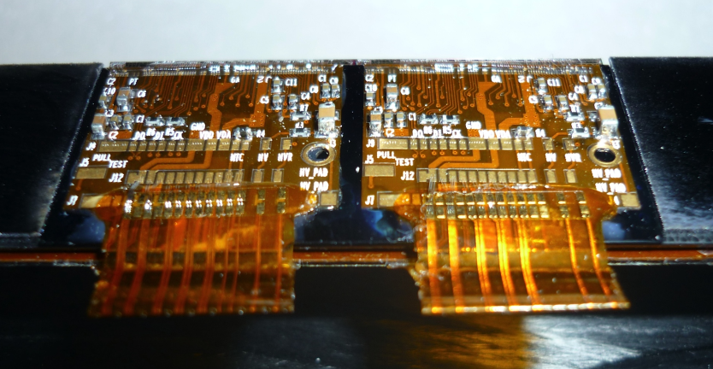
Staves
Notes:
Kurze Erklärung was ihr seht:
- das oben drauf mit der weissen Schrift drauf ist das Modul Flex
- vom Modul Flex gehen ganz oben die silbernen Wirebonds auf den Chip (FE-I4)
- das modul flex klebt auf dem sensor (hier dummy sensor, also nur ein stück Silizium ohne pixel)
- der Sensor ist auf dem FE-I4/Chip hier geklebt sonst mit diesen mini Lötkügelchen Bump bonds
- das gebogene unten ist der sogenannte Wing, weil es aussieht wie ein fluegelchen
- der wing ist vom Stave flex, das klebt unten an einer Seite des Stabes (der sieht aus wie ein Dreieck, guckt hn euch bei Jens im Büro an, der hat ein Stueck)
Diese Wings sieht man auch auf dem Model vom IBL was ihr habt.

Slide 8
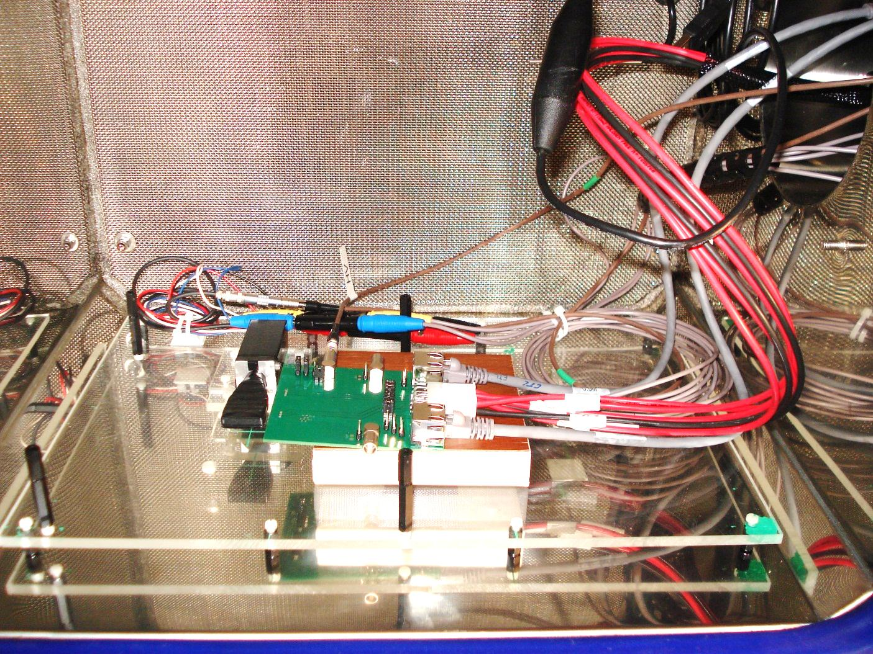
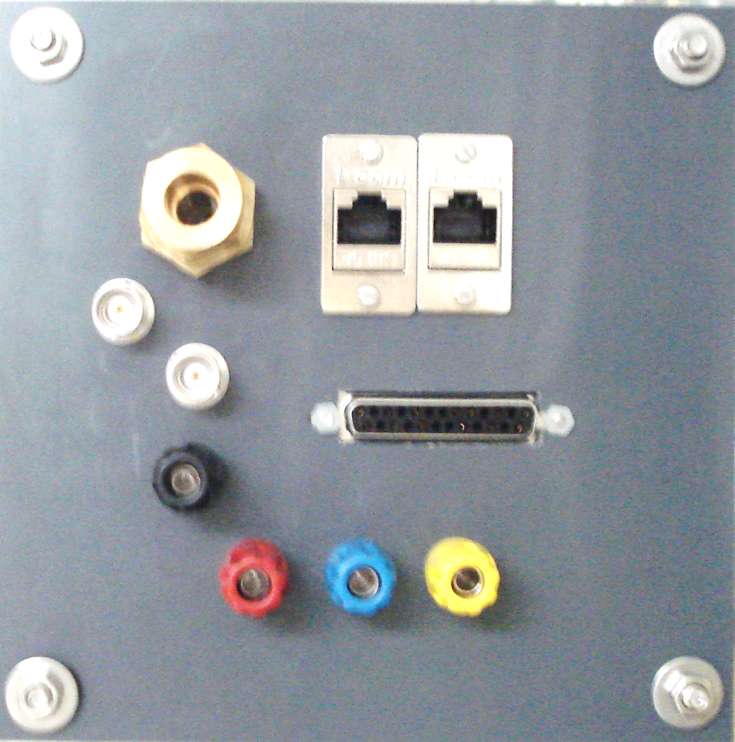
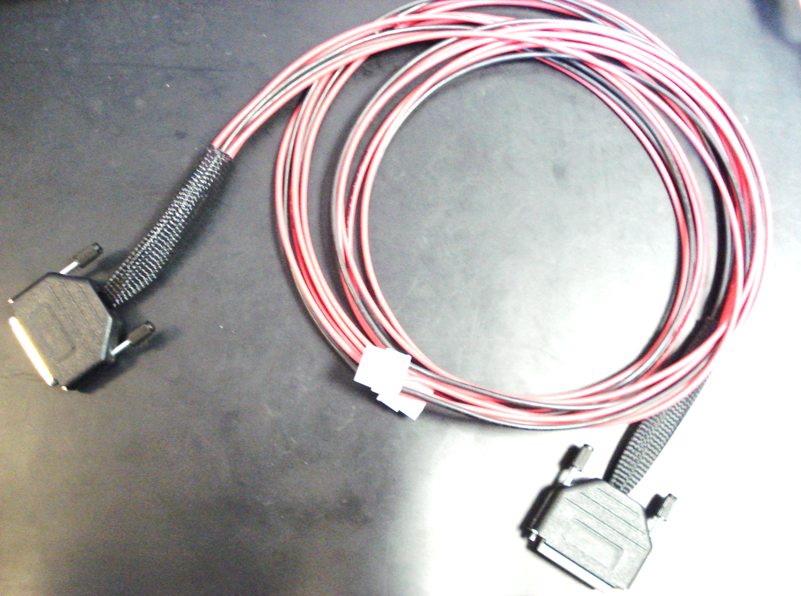
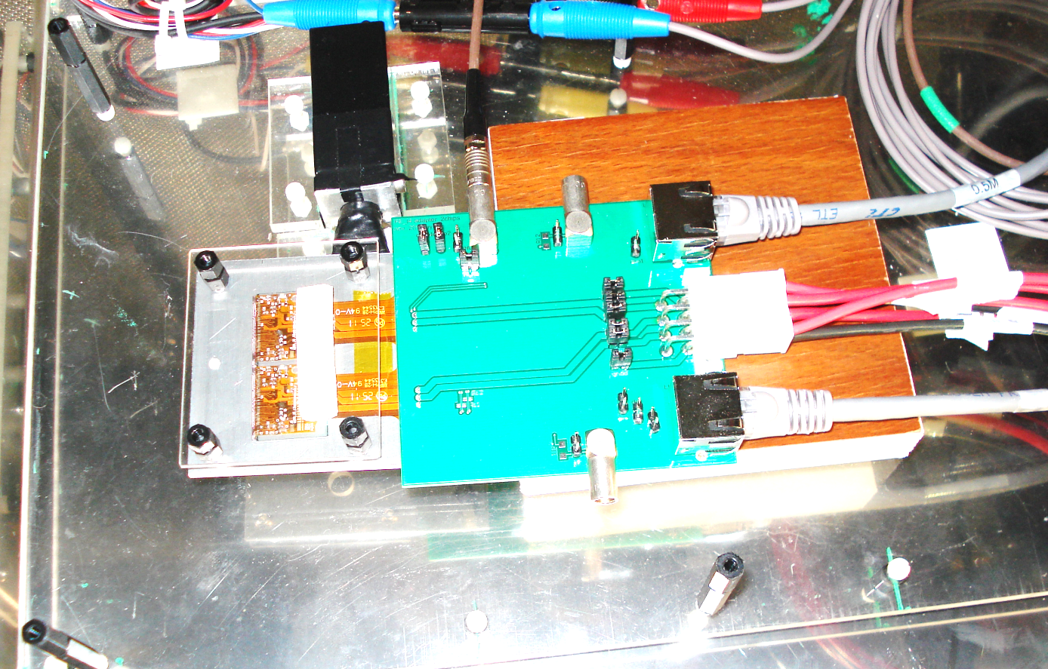
1. Woche: Production Quality Assurance
Notes:
-Testen der Chips, die eingebaut werden muessen, auf Funktionalitaet
Versuchsaufbau:
Kabel loeten
Klima-Kammer vorbereiten
(PrimList)
Erste Scans, (Source-Scan)
Setup
Production QUALIY assurance

Slide 9
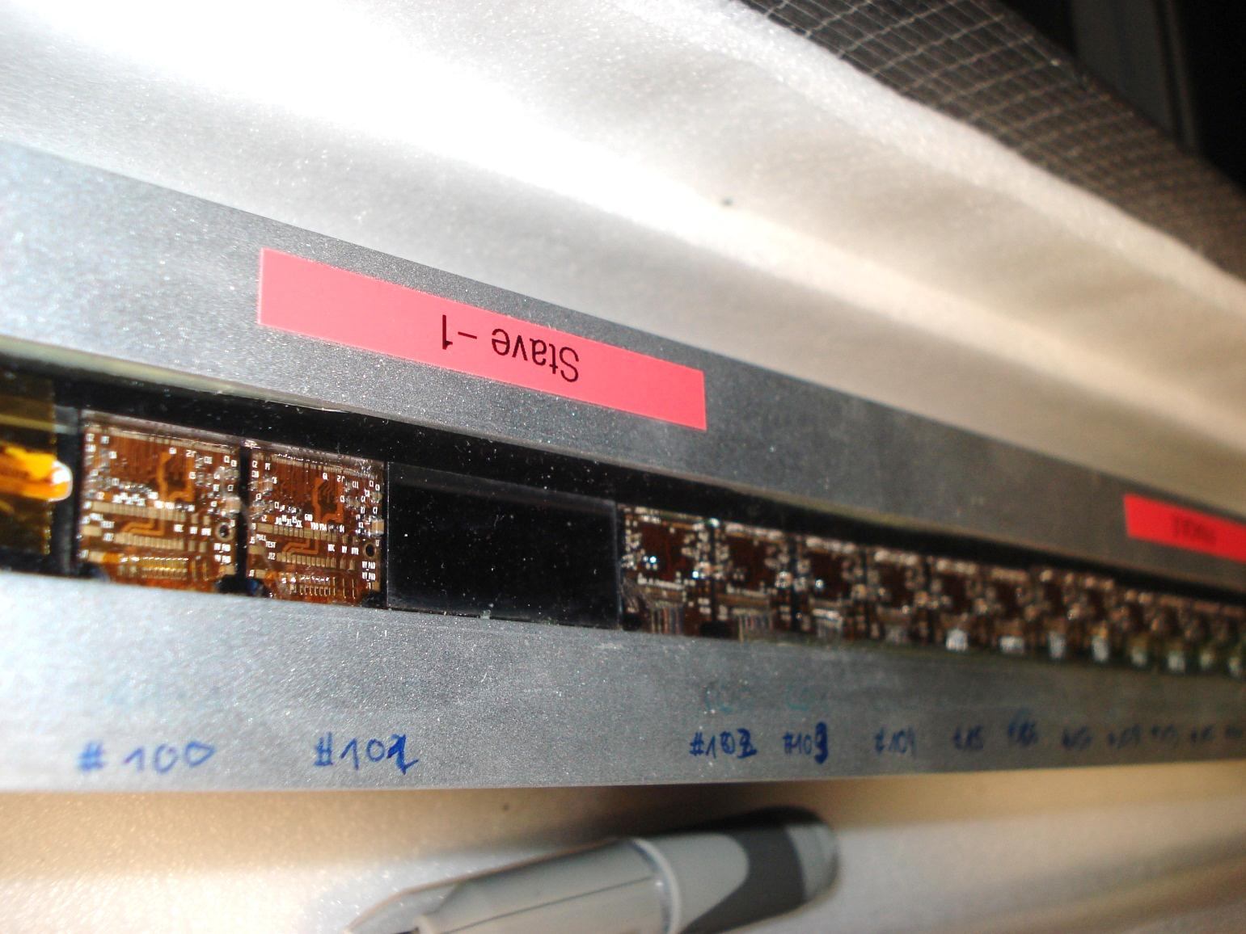
2. Woche:

Slide 10
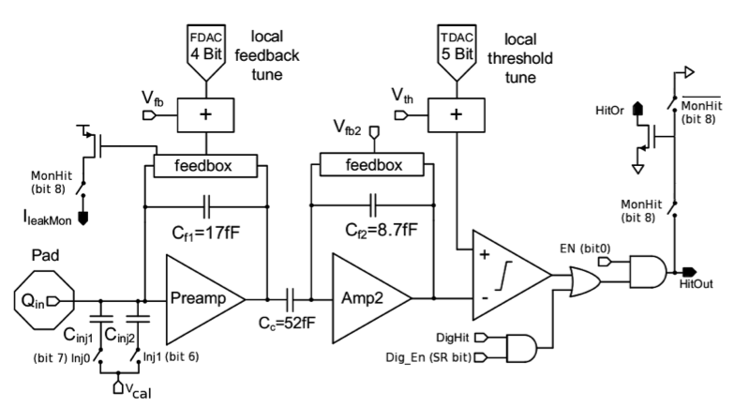
Pixelzelle (Analogteil)
Feedback-Strom
Pixel
Verstärker
Diskriminator

Slide 11
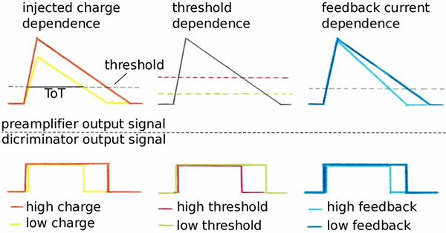

Slide 12
Tunes

Slide 13
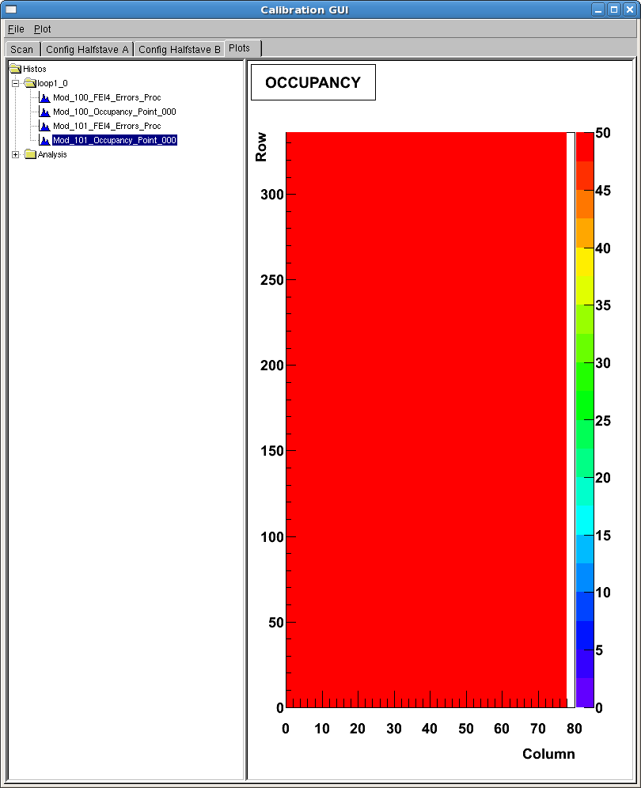
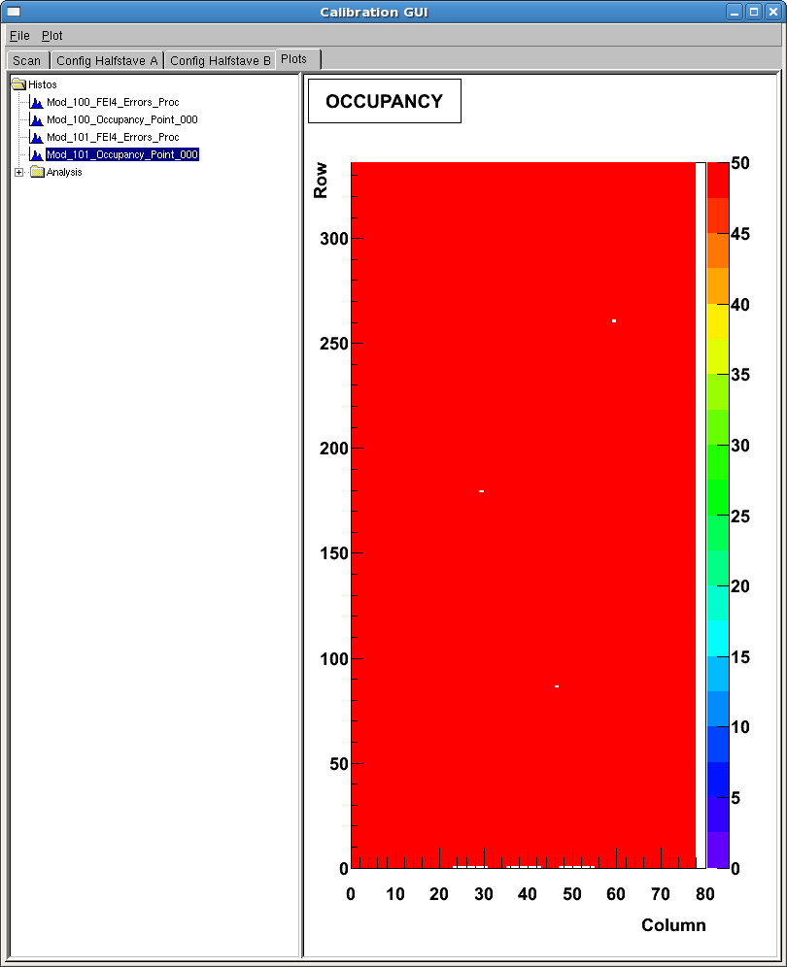
Digital- und Analogscan
Notes:
Digital-analog

Slide 14
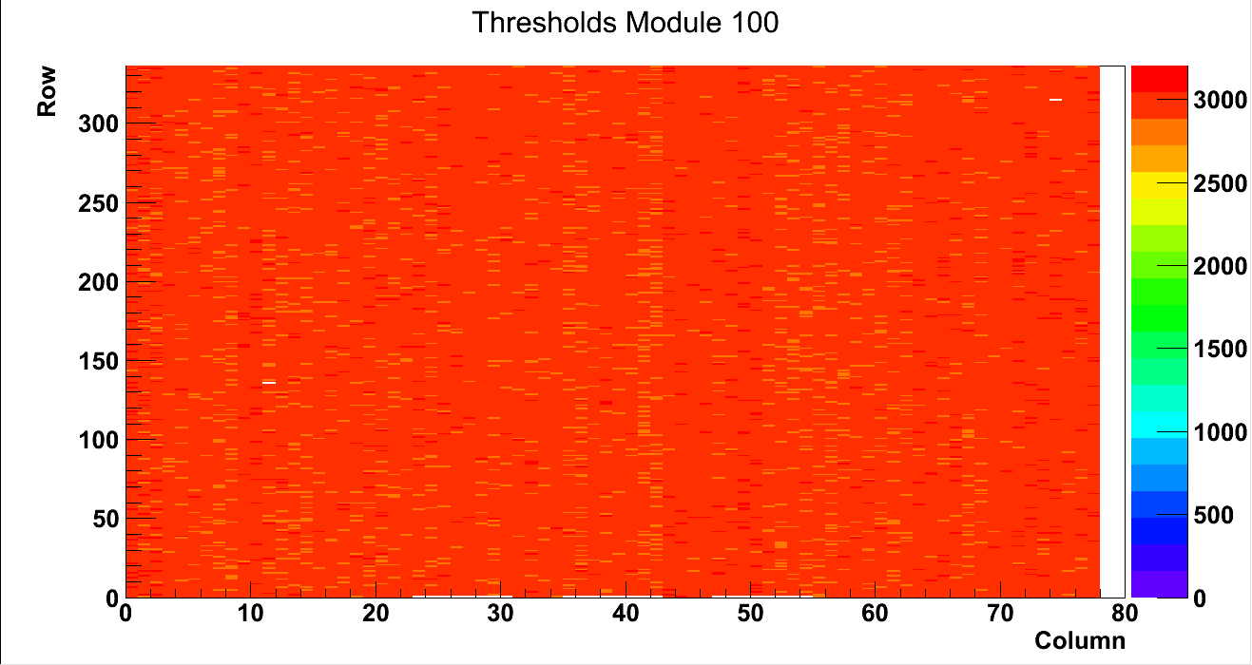
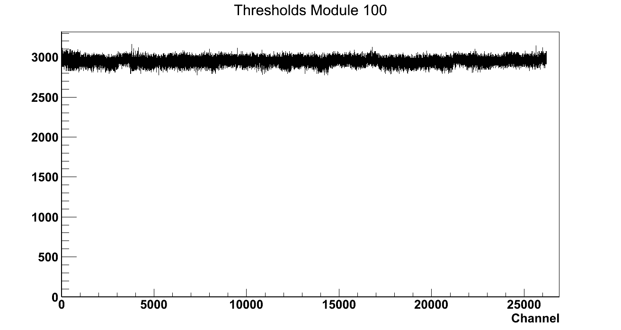
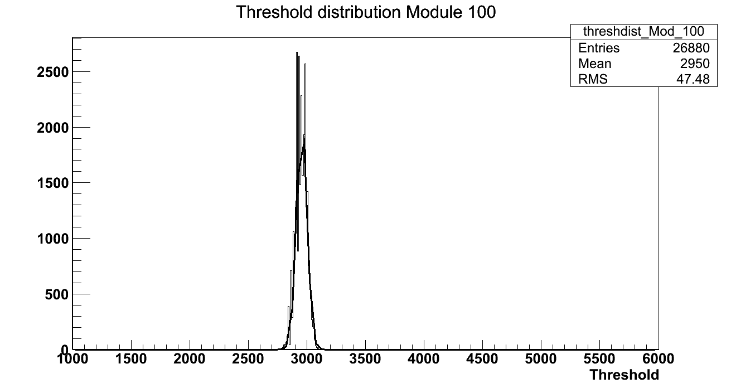
Elektronen

Slide 15
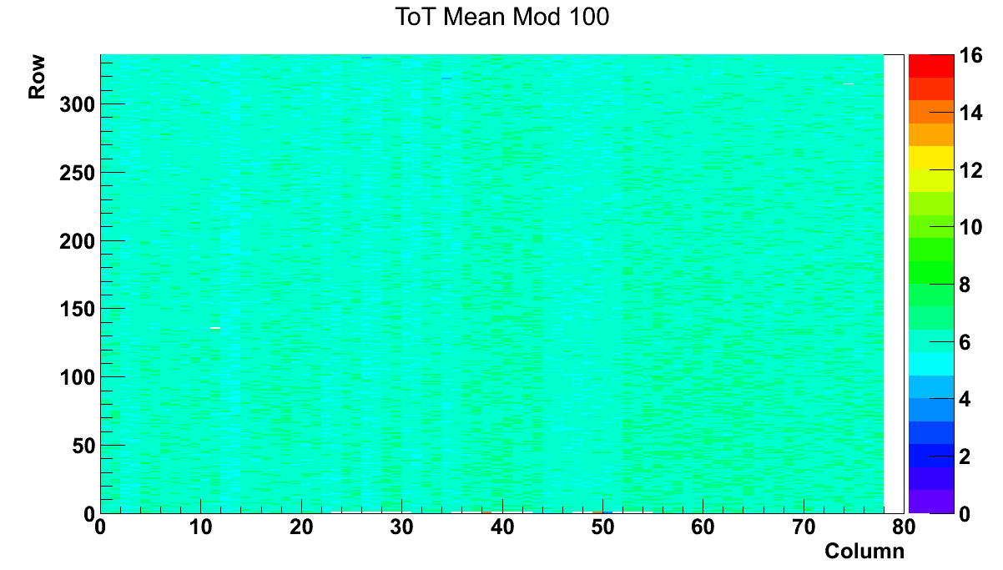
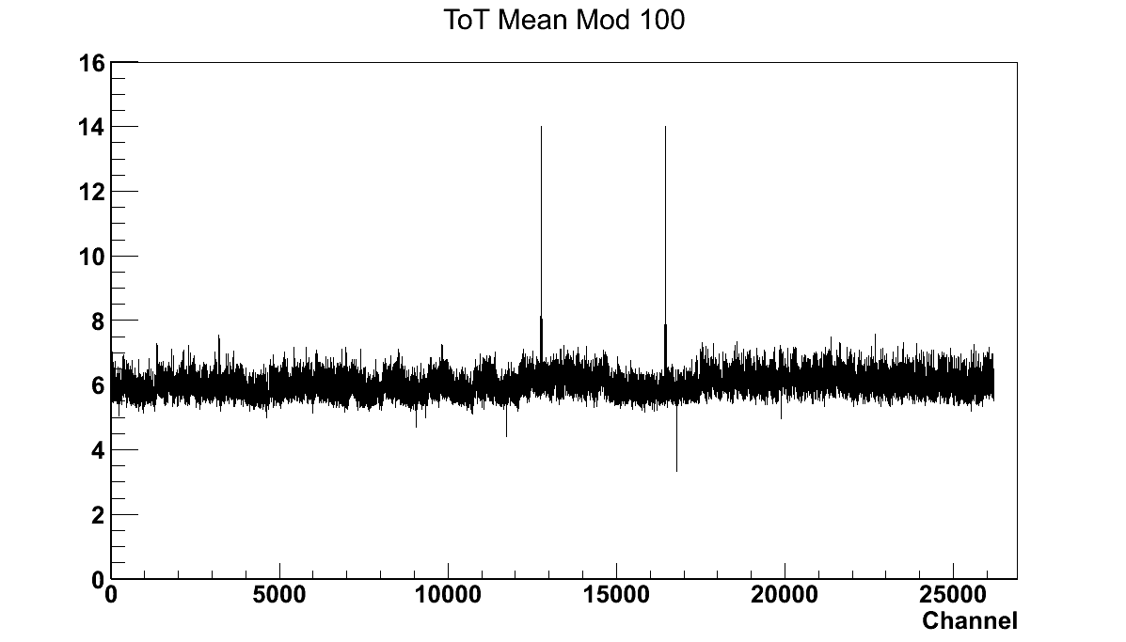
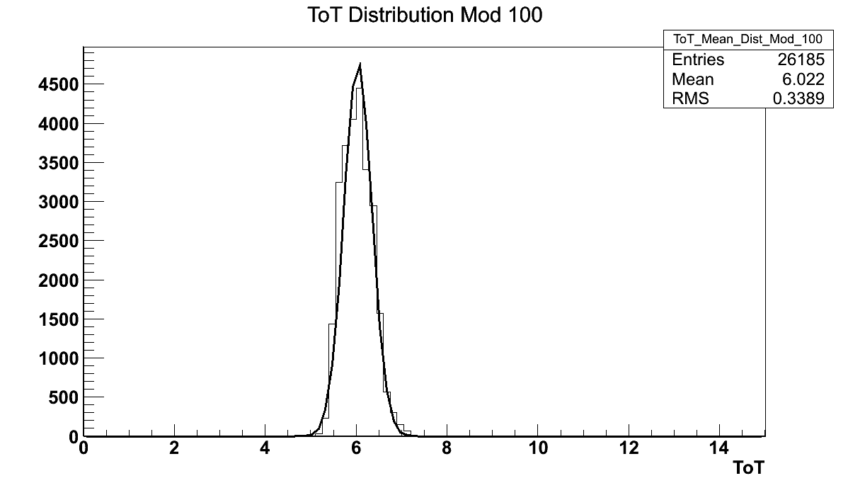
time

Slide 16
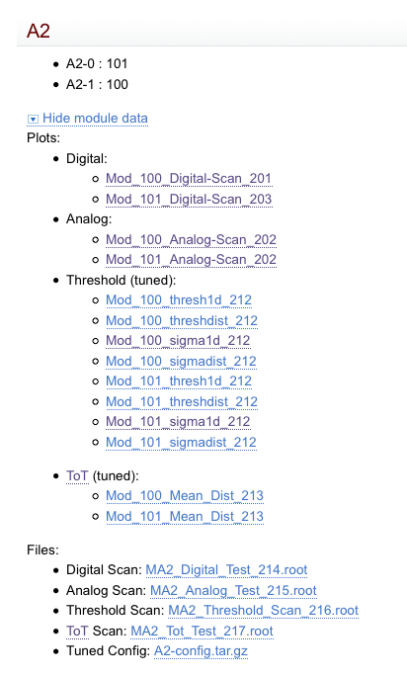
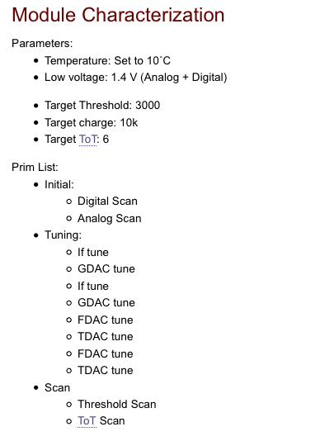
Dokumentation

Slide 17
Vorbereitende Messungen zum 1. Upgrade des ATLAS Pixeldetektors
Sara Becker und Miriam Stricker

Slide 18
Quellen
http://www.e4.physik.tu-dortmund.de/cgi-bin/twiki/viewfile/E4/Diplomarbeiten?rev=1;filename=diplom_jjentzsch.pdf; 24.04.2012
http://www.atlas.uni-wuppertal.de/~heim/tmp/diploma_thesis.pdf:25.04.2012
http://gerhardkemme.blogspot.com/2010/05/synchrotron-detektoren.html; 24.04.2012
http://daten.didaktikchemie.uni-bayreuth.de/umat/ccd/ccd-detektor.htm; 24.04.2012
http://www.bibianatroost.de/Webcard/elektronik/index.html?bauteile/diode/halbleiterdiode/diode.html; 24.04.2012

Slide 19
Backup

Slide 20
Scans
Parameters: Temperature: Set to 10˚C
Low voltage: 1.4 V (Analog + Digital)
Target Threshold: 3000
Target charge: 10k
Target ToT: 6
Prim List:
Initial:
  Digital Scan
  Analog Scan
Tuning:
  If tune
  GDAC tune
  If tune
  GDAC tune
  FDAC tune
  TDAC tune
  FDAC tune
  TDAC tune
Scan
  Threshold Scan
  ToT Scan

Slide 21
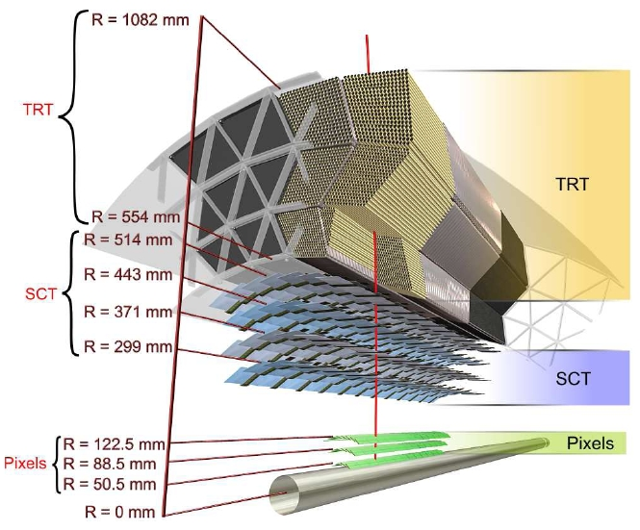

Slide 22

The ATLAS detector

Slide 23
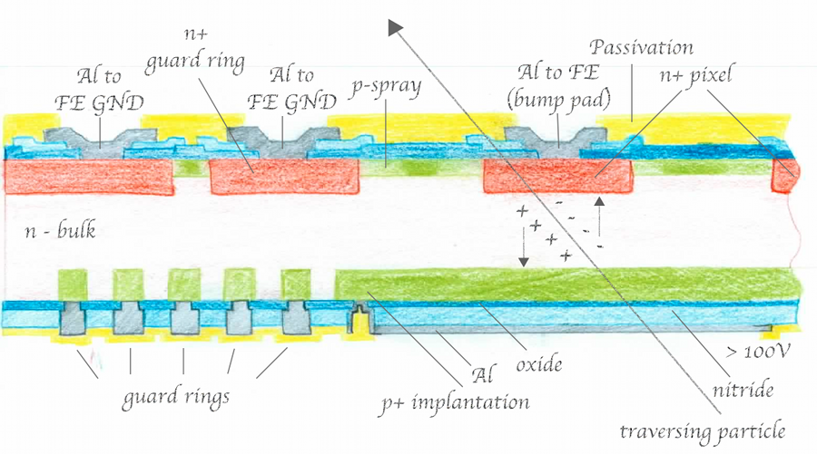

Slide 24
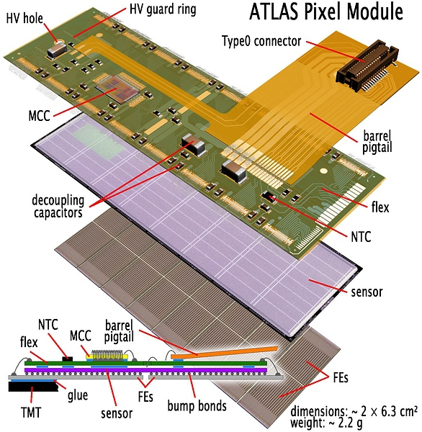

Slide 25
